Slide 1
Субкультуры

Slide 2


Субкультура Байкеры
Субкультура байкеры уходит далеко корням примерно в 60-70-е года именно тогда начало формироваться это направление. Составляющие этого класса, как правило, мужчины от 30 лет, которые не представляют себе жизнь без следующих вещей: мотоцикла, пива и рок музыки. Все эти три элемента, неразрывно связаны между собой.
Отличительными чертами байкеров от других видов субкультур является мотоцикл, длинные волосы, кожа, борода и пивной живот. Как правило, они ездят группами, редко их можно встретить по одному. Каждый уважающий себя байкер состоит в клубе.
От других представителей различных субкультур, их отличает более менее спокойный характер (относительно), они первыми не ввязываются в драки, живут сами по себе, но если тронуть мотоциклиста, состоящего в байкерском клубе, ничего хорошего из этого не выйдет. Клуб, это не просто объеденение по интересам. Это целая семья, которая стоит друг за друга до конца.

Slide 3
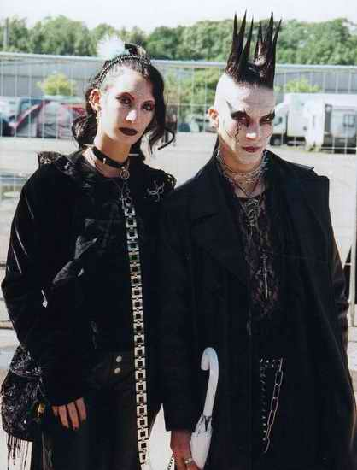
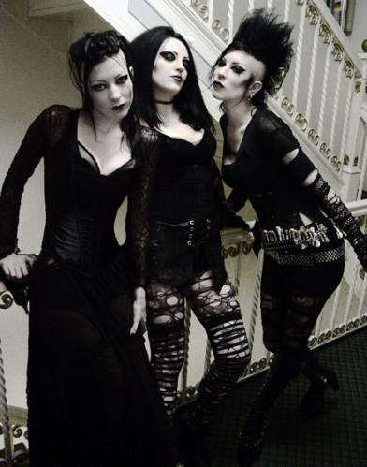
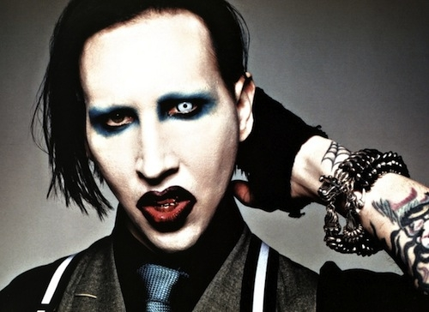
Субкультура Готы
Современная субкультура Готы, как и любое современное течение молодежи берет свое начало с музыки. По своему внешнему виду они отличаются преобладанием (монотонным) черного цвета в одежде и косметики (если речь идет о девушках), а также символы, имеющие отношение к смерти – зубы, кресты, пентаграммы, и так далее. За все время существования этой субкультуры Готы, ее преверженцы так и не выработали собственной идеологии, которой следовать.
Единственное, что остается неизменным и вечным у представителей этого движения – мрачный вид и преобладание декаданса в настроении.
По сложившемся традициям, излюбленное место, где собираются люди придерживающие этой субкультуры – кладбища (городские, деревенские, загородные и т.д.). Уважение к мертвым Готы никогда не испытывали, яркий пример, что они просто тусуютсяна кладбищах, т.е. развлекаются (в переносном смысле) и собираются вместе для общих бесед.

Slide 4
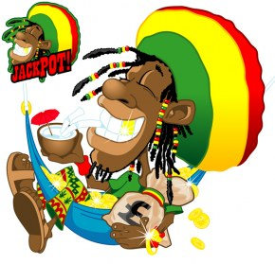
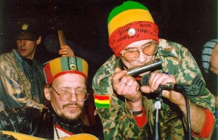
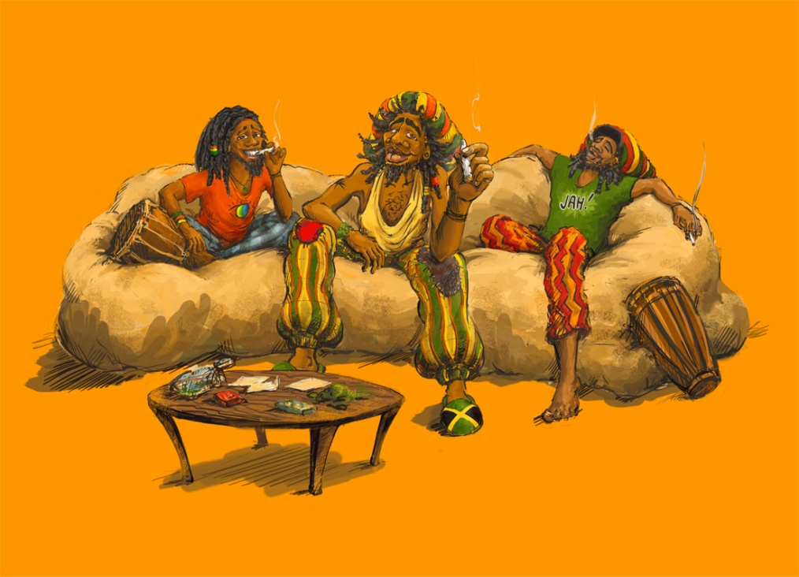
Субкультура Растаманы
Зарождение субкультуры Растаманы (второе название Растафари), произошло примерно в 1920-х годах. Сама культура, начало свое распространение с территории Африки, позже охватив Карибский бассейн. Идеология строится вокруг культа конопли (канабиса), чрезмерного употребления этого природного продукта и прослушивания композиций, записанных в стиле Регги.
Внешний вид очень прост, но в тоже время очень бросок, т.е.обычные майки с изображением или символикой конопли, вручную связанных шапок или балахонов, дреды. Цветовая гамма в одежде, атрибутике и символике заключается в трех цветах: красным, желтым, зеленым. Такое сочетание цветов распространенно по всему миру.
Не редко в волосы вплетаются разные предметы: шарики, нитки и так далее. Большинство Растаманов, носит длинные дреды, подчеркивая свое отношение к своей субкультуре.

Slide 5
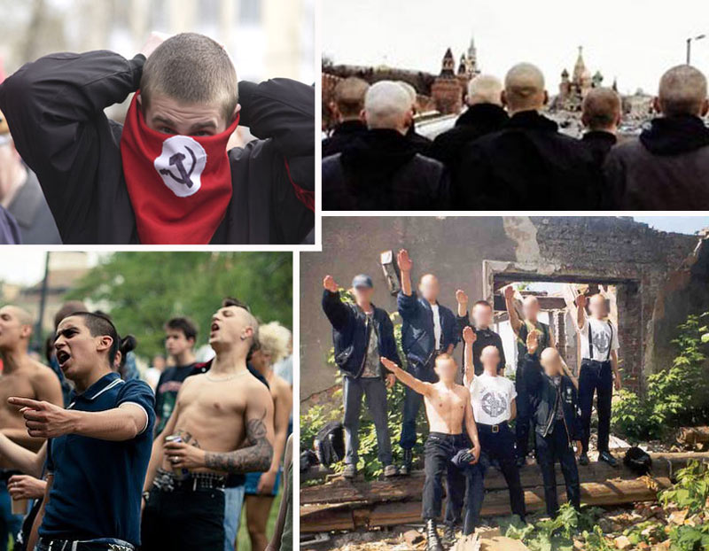
Субкультура Скинхеды
В целом субкультура Скинхеды, является одним из самых молодых направлений. Свое название они получили благодаря своему внешнему виду – лысой голосе (бритой). Причем первые последователи пошли не из фашисткой Германии, как принято сейчас утверждать. Оно стало активно зарождаться на территории германии в 1960-го года. Именно с Англии, Скинхеды стали активно распространяться по всей территории земного шара, к 2000-му году, полностью захватив весь мир.
Из музыки, предпочтение отдается хардкору , позже к нему прирос националистический оттенок, что породило новое движение хардкор.
Стоит заметить, что это породило не только это движение, также возникло анти движение – АНТИФА.
Отдельно следует упомянуть, что в целом субкультуры скинхедов направлена на сохранение нации, а современный политический строй пытается смешать все народы и нации. Это является основной причиной, почему скинхеды так упорно борются за чистоту крови своего народа. Глупо называть расистом того человека, который ставит интересы своей нации превыше другой.

Slide 6
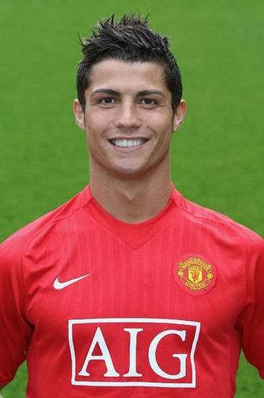

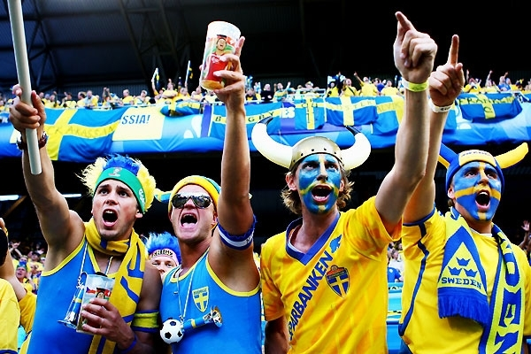
Субкультура футбольные болельщики
Субкультура фанаты (или футбольные болельщики) была сформирована еще в начале 1930 годов, после того как Футбол стал популярной игрой по всему миру, численность последователей этого направления возросло в геометрической прогрессии. Так сложилась история, что каждый футбольный клуб имел свой собственный штат болельщиков, который поддерживал любимую команду на играх и турнирах.
Главная черта, которая отличает эту субкультуру от других – это минимальный идеализм – футбольным болельщиком, может стать каждый человек, причем никаких существенных усилий от него не потребуется.
Позже болельщики стали проявлять все более криминальный характер, разрушая все на своем пути после футбольных матчей. По мере роста популярности самого футбола, появлялись все новые футбольные клубы, в которые вступали новые люди. Это привело к соперничеству между фанатами, отсюда началось древнее противостояние, которое длится по сей день.

Slide 7
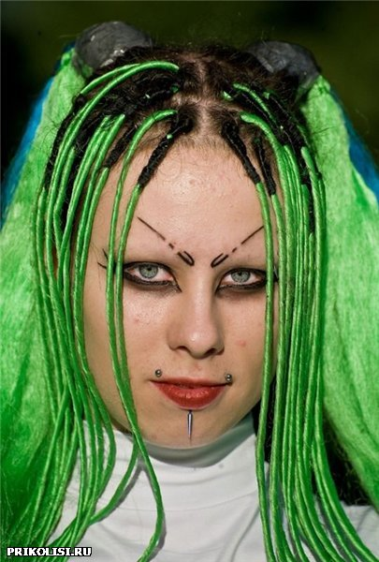
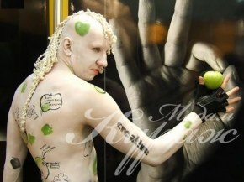
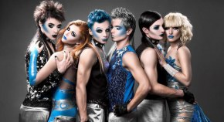
Субкультура Фрики
Субкультура Фрики (Freak) сформировалась в 20 веке, на территории Северной Америки. До сих пор ее последователи придерживаются одной главной идеи – выделяться среди толпы окружающих людей. Для этого они используют не только одежду, но и используют другое поведение и философию. Сам термин Фрик, произошел от английского слова Freak, которое означает – странный человек. Каждый последователь этого направления создает свой собственный образ и ни в коем случае не придерживается общественных стандартов.
Нередко в эту субкультуру вступают творческие люди: музыканты, актеры, художники, писатели и другие предстатели творческих профессий. В отличие от других современных молодежных направлений, именно они не боятся показать свою индивидуальность и если обычны неформалы не могут «Бросить вызов обществу», то для Freak’ов – это крайне простая задача. При любом окружении они будут оставаться собой и будут верны своим идеалам.

Slide 8
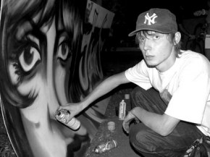
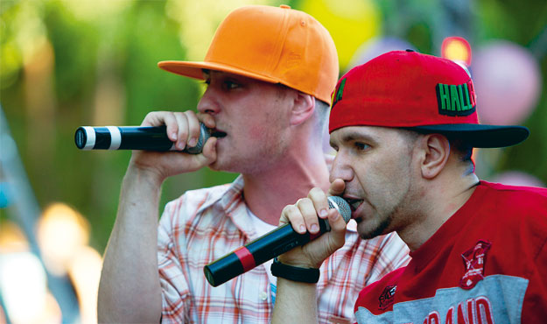
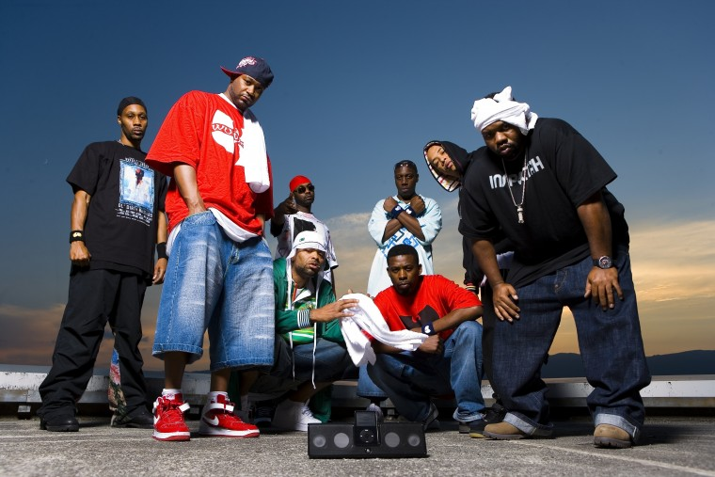
Субкультура Рэперы
Субкультура Рэперы- движение возникло примерно сорок лет назад.
По внешнему виду, определить Рэперов довольно просто, на них одета одежда на несколько размеров больше, т.е. она просто свисает. В Рэп кругах принят пафос, т.е. чем пафосней человек, тем круче к нему относится его окружение. Лирическая основа в самом репе (музыкальном направлении, породившим эту субкультуру), является довольно примитивной. Современный рэп диктует правила и для своих последователей – основной акцент ставится на насилие и крутизну.
Свое массовое распространение, это направление получило из-за особенностей самого стиля Рэп. Для него не нужно быть талантливым музыкантом. Более того, современный мейнстрим постоянно поддерживает и подпитывает, создавая образ крутого репера (на западе «Ганста»), молодежь, которая хочет получить уважение в своих кругах и стать значимых для определенного окружения поддаются влиянию.
Длинные волосы в этих кругах не приветствуется, поэтому 99% реперов – коротко стригут свою голову. (1% редкое исключение из правила).

Slide 9
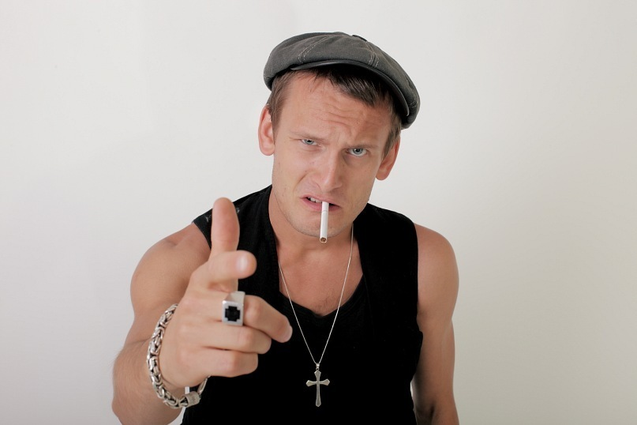
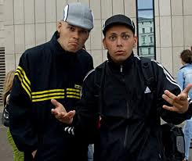

Субкультура Гопники
Субкультура Гопники, возникла в последние годы существования СССР. По своей идеологии и поведению, крайне близки к хулиганам. От других молодежных субкультур, Гопники выделяются тюремным сленгом, повышенным насилием и низким уровнем IQ. Сам термин Гопник возник от слова «гоп стоп» - внезапного ограбления.
Музыкальное предпочтение, отдается стилю Шансон, стоит заметить, что здесь имеются ввиду песни не французского происхождения, а тюремного. В таких песнях, поется о настоящей жизни и понятиях, по которым должен жить каждый человек.
Отношение к другим субкультурам, идет агрессивно настроенное, т.е. длинные волосы вызывают у гопника агрессию. Порожденная модой движение Эмо,Готы, Реперы являются полностью ненавистными гопникам.
По внешнему виду, определить самого Гопника, не является большой проблемой. Они носят спортивные костюмы и короткую стрижку. Это является неизменной часть 80% приверженцев этой субкультуры.

Slide 10
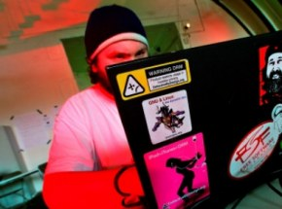
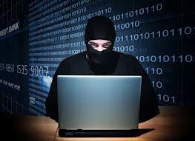

Субкультура Хакеры
Молодежная субкультура хакеры является одной из самых молодых направлений нашего тысячелетия. Как правило, это люди (юноши и лица до 30 лет), которые виртуозно владеют компьютерами. По внешнему виду их трудно определить на улице. Большинство из них предпочитают сидеть дома за компьютером, нежели проводить время в компании сверстников на улице или в развлекательных заведениях.
Кто такие хакеры? В первую очередь, это те люди, которые могут взломать программы или целые сайты, они с легкость обходят любы защитные системы. Поскольку компьютеры в широком применении появились сравнительно недавно, то и сама субкультура была основана несколько позже. Но активное развитие компьютерных технологий, в частности интернета, сделали ее одной из самых массовых в нашем тысячелетии.
Как правило далеко не все они раскрывают свои личности. В сети они прячутся за вымышленными и именами, называемыми Никами. Назвать реальное имя согласиться далеко не каждый представитель этого движения, так как это подорвет не только его авторитет, но и безопасность. Так повелось, что за активностью эти компьютерных гениев, следят спец. службы многих стран, и лишний раз «мониторить» себя, не кому не хочется, тем более когда современное законодательство обратило свой взор в интернет и ужесточило наказания за преступления, совершенные в виртуальной сети.
Хакеры по своей природе проводят больше времени ха компьютером и в интернете. Нежели в реальной жизни.

Slide 11
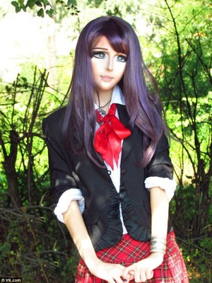

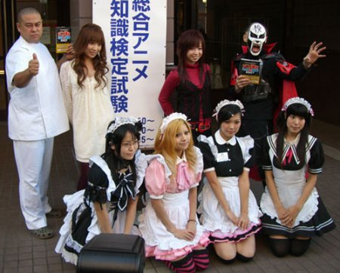
Субкультура Анимешники
Субкультура Анимешники, произошло от японских сериалов Аниме, которые стали масштабно сниматься в двадцатом веке. Из музыки, предпочтение и приоритет отдается японской, как правило это
стиль J-Rock.
Из всех существующих, современных молодежных субкультур, имена эта является самой безобидной, не несущей никакой опасности, как для общества, так и для своих последователей. Из её положительных свойств, можно выделить фанатичное изучение японкой культуры в целом.
Основное, чем занимаются Анимешники – это просмотр Аниме в большом количестве и обсуждении его в своем круге. У каждого есть свой любимый герой, более того, 90 процентов последователей этого движения, помнят практически все просмотренные сериалы и полнометражные мультфильмы наизусть, вплоть до реплик персонажей.

